Slide 1
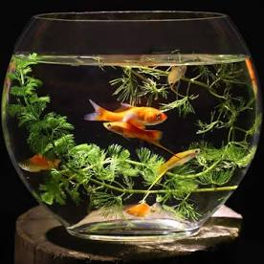
Title：水槽を眺めて命の成り立ちに気が付く
いつのこと： 社会人5年目 （朝・昼・夜）
何をしていた時：水槽の掃除をしていた時
どこで：自分の部屋 （室内・屋外）
誰と一緒にいる：ひとり
何がみえる：水槽/金魚/水草/ミジンコ
どんな音が聞こえる：水の流れる音/水中ポンプのモーター音
なぜ豊かだと思ったか：小さな水槽が大きく感じられたから

Slide 2
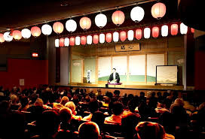
Title：[寄席]言葉にできない良さを他人と共有できた
いつのこと： 2019年3月（朝・昼・夜）
何をしていた時：仕事終わり
どこで：浅草 （室内・屋外）
誰と一緒にいる：研究所のスタッフ
何がみえる：落語家・観客
どんな音が聞こえる：話し声
なぜ豊かだと思ったか：言葉以外の伝え方を考えないといけないことに気が付いた。言葉以外で人を説得したのは初めてだった

Slide 3
本日のまとめ
学び・学び方の「豊かさ」とは
不完全であればあるほど
充実するもの
である。

